Slide 1
Mission Antsirabé Orthopédie
Octobre 2016

Slide 2
CRO randrianiri Lovasova le 05 /10/2016
Indication : PBVE gauche invetéré – garçon 6 ans. Libération Postéro-latérale et médiale + transfert Jambier antérieur
Opérateurs : Dr Ibnoulkhatib , Dr Weiss
Anesthésie Dr Ait Aissa Dalinda ,Claire Muet , Amélie Laffite
Echec rachianesthesie ; Anesthésie générale induction et entretien propofol , sufentanil, ventilation spontanée au masque facial sous oxygénothérapie a 5L/min ; kétamine ; antibioprophylaxie céfazoline
Instalation : décubitus dorsal , garrot cuisse homolatérale 250 mm Hg
Intervention :
Incision postéro-médiale de type Turco
Dissection
Repérage du paquet vasculo-nerveux tibial postérieur mis sur lacet
Allongement en Z du tendon calcanéun en désinserant les fibres varisantes du calcanéum
Repérage et ouverture de la capsule tibio-talienne postérieure
Section du nœud postéro-latéral en respectant les tendons fibulaires
Ouverture de la sous talienne postérieure
Bonne correction de l’équin et du varus de l’arrière-pied
Libération du nœud médial et ouverture des capsules talo-naviculaires et calcanéo-cuboidiennes
Fixation par 2 broches de kirchner de 18 /10 de la colonne médiale et de la tibio-talienne en position de correction
Allongement en Z du tibial postérieur
Transfert du jambier antérieur sur le 3 iemme cunéiforme
Suture du tendon calcanéun
Hémostase , lavage
Fermeture cutanée plan par plan par points séparés au fil résorbable
Pansement stérile
Immobilisation plätrée en position de correction
Consignes post-opératoires :
Ablation du plâtre dans 45 jours
Ablations des broches dans 45 jours ( Broches laissées à l’extérieur)
Fil résorbable
Suivi médical de l’enfant 1 fois par an pendant 5 ans

Slide 3
CRO enfant Rasoahatriniaina Fijalina Félicité le 05 /10/2016
Indication : PBVE gauche invetéré
Libération Postéro-latérale et médiale + transfert Jambier antérieur
Opérateurs : Dr Ibnoulkhatib , Dr Weiss
Anesthésie Dr Ait Aissa Dalinda ,Claire Muet , Amélie Lafitte
Sédation par Midazolam, Sufentanyl, Propofol ; ventilation spontanee sous oxygenothérapie 4L/min ; rachianesthésie par 5 mg de bupivacaine normobare. Antibioprophylaxie par Céfazoline
Instalation : décubitus dorsal , garrot cuisse homolatérale 250 mm Hg
Intervention :
Incision postéro-médiale de type Turco
Dissection
Repérage du paquet vasculo-nerveux tibial postérieur mis sur lacet
Allongement en Z du tendon calcanéun en désinserant les fibres varisantes du calcanéum
Repérage et ouverture de la capsule tibio-talienne postérieure
Section du nœud postéro-latéral en respectant les tendons fibulaires
Bonne correction de l’équin et du varus de l’arrière-pied
Pas de geste supplémentaire sur le médio-pied du fait de la bonne correction
Suture du tendon calcanéun
Hémostase , lavage
Fermeture cutanée plan par plan par points séparés au fil résorbable
Pansement stérile
Immobilisation plätrée en position de correction
Consignes post-opératoires :
Ablation du plâtre dans 45 jours
Fil résorbable
Suivi médical de l’enfant 1 fois par an pendant 5 ans

Slide 4
CRO enfant Tahinjanahary le 05 /10/2016
Indication : PBVE gauche invetéré. Libération Postéro-latérale et médiale + transfert Jambier antérieur
Opérateurs : Dr Ibnoulkhatib , Dr Weiss
Anesthésie Dr Ait Aissa Dalinda ,Claire Muet , Amélie Laffite
Anesthésie générale avec induction intraveineuse par propofol sufentanil, pose de masque laryngé, entretien de l’anesthésie par propofol en titration , ventilation spontanée et manuelle au ballon ; infiltration à la Naropeine en fin d’intervention.
Antibioprophylaxie céfazoline
Instalation : décubitus dorsal , garrot cuisse homolatérale 250 mm Hg
Intervention :
Incision postéro-médiale de type Turco
Dissection
Repérage du paquet vasculo-nerveux tibial postérieur mis sur lacet
Allongement en Z du tendon calcanéun en désinserant les fibres varisantes du calcanéum
Repérage et ouverture de la capsule tibio-talienne postérieure
Section du nœud postéro-latéral en respectant les tendons fibulaires
Ouverture de la sous talienne postérieure
Bonne correction de l’équin et du varus de l’arrière-pied
Libération du nœud médial et ouverture des capsules talo-naviculaires et calcanéo-cuboidiennes
Fixation par 2 broches de kirchner de 18 /10 de la colonne médiale et de la tibio-talienne en position de correction
Allongement en Z du tibial postérieur
Transfert du jambier antérieur sur le 3 iemme cunéiforme
Suture du tendon calcanéun
Hémostase , lavage
Fermeture cutanée plan par plan par points séparés au fil résorbable
Pansement stérile
Immobilisation plätrée en position de correction
Consignes post-opératoires :
Ablation du plâtre dans 45 jours
Ablations des broches dans 45 jours (broches laissées à l’exterieur)
Fil résorbable
Suivi médical de l’enfant 1 fois par an pendant 5 ans

Slide 5
CRO Famirinasoanasandratri 2 Ans
Indication : duplication 5 ieme orteil bilatérale
Opérateur : Dr Ibnoulkhatib , Dr Weiss
Anesthésiste : Dr Ait Aissa, Lafiite Amélie, Muet Claire
Sédation par midazolam ; kétamine. Rachianesthésie bupivacaine normobare 7.5mg . Pas d’antibioprophylaxie
Intervention :
De manière bilatérale
Résection composante latérale dystrophique
Réinsertion du plan capsulo-ligamentaire latéral
Lavage hémostase
Fermeture cutanée en 1 plan fil résorirbable
Consignes post-opératoires :
Appui autorisé
Pansement à domicile

Slide 6
CRO Nandranandraina Nanorajarisoa 9 ans le 08 / 10
Indication ; PBVE bilatéral invétéré , liberation postéro- latérale et médiale et transfert du jambier antérieur
Opérateurs : Dr Ibnoulkhatib , Dr Weiss
Anesthésie Dr Ait Aissa Dalinda ,Claire Muet , Amélie Laffite
Anesthésie générale avec induction intraveineuse par propofol sufentanil, pose de masque laryngé, entretien de l’anesthésie par propofol en titration , ventilation spontanée et manuelle au ballon ; infiltration à la Naropeine en fin d’intervention.
Antibioprophylaxie céfazoline
Instalation : décubitus dorsal , garrot cuisse homolatérale 250 mm Hg
Intervention :
Incision postéro-médiale de type Turco
Dissection
Repérage du paquet vasculo-nerveux tibial postérieur mis sur lacet
Allongement en Z du tendon calcanéun en désinserant les fibres varisantes du calcanéum
Repérage et ouverture de la capsule tibio-talienne postérieure
Section du nœud postéro-latéral en respectant les tendons fibulaires
Ouverture de la sous talienne postérieure
Bonne correction de l’équin et du varus de l’arrière-pied
Libération du nœud médial et ouverture des capsules talo-naviculaires et calcanéo-cuboidiennes
Fixation par 2 broches de kirchner de 18 /10 de la colonne médiale et avec une broche de la tibio-talienne en position de correction
Allongement en Z du tibial postérieur
Transfert du jambier antérieur sur le 3 iemme cunéiforme
Suture du tendon calcanéun
Hémostase , lavage
Fermeture cutanée plan par plan par points séparés au fil résorbable
Pansement stérile
Immobilisation plätrée en position de correction
Consignes post-opératoires :
Ablation du plâtre dans 45 jours
Ablations des broches dans 45 jours (broches laissées à l’exterieur)
Fil résorbable
Suivi médical de l’enfant 1 fois par an pendant 5 ans

Slide 7
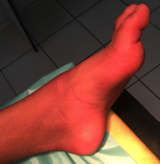
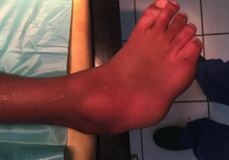
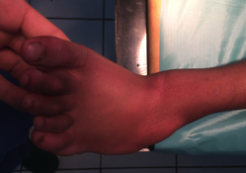
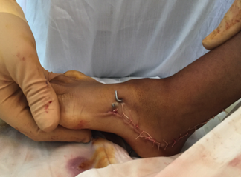
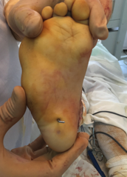
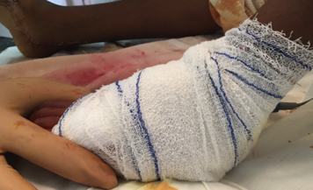
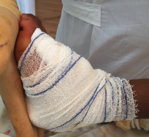

Slide 8
CRO Randriamifidy Andinantenaina le 07/10/2016 17 mois
Indication : PBVE gauche invetéré. Libération Postéro-latérale et médiale + transfert Jambier antérieur
Opérateurs : Dr Ibnoulkhatib , Dr Weiss , Dr Fabruce
Anesthésie Dr Ait Aissa Dalinda ,Claire Muet , Amélie Laffite
Anesthésie générale avec induction intraveineuse par propofol sufentanil, pose de masque laryngé, entretien de l’anesthésie par propofol en titration , ventilation spontanée et manuelle au ballon ; infiltration à la Naropeine en fin d’intervention.
Antibioprophylaxie céfazoline
Instalation : décubitus dorsal , garrot cuisse homolatérale 250 mm Hg
Intervention :
Incision postéro-médiale de type Turco
Dissection
Repérage du paquet vasculo-nerveux tibial postérieur mis sur lacet
Allongement en Z du tendon calcanéun en désinserant les fibres varisantes du calcanéum
Repérage et ouverture de la capsule tibio-talienne postérieure
Section du nœud postéro-latéral en respectant les tendons fibulaires
Bonne correction de l’équin et du varus de l’arrière-pied
ouverture des capsules talo-naviculaires et calcanéo-cuboidiennes
Fixation par 2 broches de kirchner de 18 /10 de la colonne médiale et de la tibio-talienne en position de correction
Allongement en Z du tibial postérieur
Transfert du jambier antérieur sur le 3 iemme cunéiforme
Suture du tendon calcanéun
Hémostase , lavage
Fermeture cutanée plan par plan par points séparés au fil résorbable
Pansement stérile
Immobilisation plätrée en position de correction
Consignes post-opératoires :
Ablation du plâtre dans 45 jours
Ablations des broches dans 45 jours (broches laissées à l’exterieur)
Fil résorbable
Suivi médical de l’enfant 1 fois par an pendant 5 ans

Slide 9
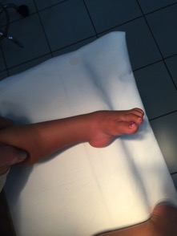
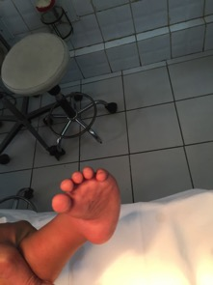
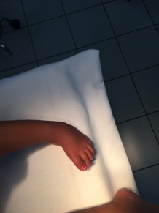
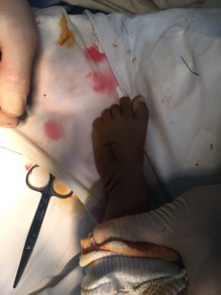
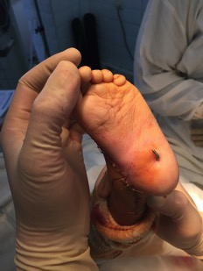

Slide 10
CRO Anjaratiana Natacha 6 ans le 11 /10 /2016
Indication : Luxation congénital hanche gauche négligée , réduction par intervention de Salter complet après traction
Opérateurs : Dr Ibnoulkhatib , Dr Weiss
Anesthésiste : Dr Ait Aissa Dalinda, Lafitte Amélie, Muet Claire
Anesthésie générale avec induction par propofol, sufentanil, kétamine. Entretien de l’anesthésie par propofol en titration et sufentanil. Ventilation manuelle au ballon sous oxygénothérapie à 3L/min. Antibioprophylaxie par Céfazoline. Pertes sanguines estimées à 150 ml . En fin d’intervention infiltration du nerf fémoral de visu par Naropeine O.2%
Intervention :
Décubitus dorsal position ¾ , billot sous le dos
Premier temps ténotomie du long adducteur par voie médiale
Deuxieme temps incision type bikini
Dissection du nerf fémoro-cutané
Passage entre le sartorius et le tenseur du fascia lata
Ténotomie du droit antérieur
Individualisation de la capsule
Ténotomie du psoas iliaque
Ouverture de la crête iliaque au niveau du périoste
Libération des fosses iliaques externe et interne
Passage de la scie de Gigli
Artrhrotomie enT
Nettoyage du paléo cotyle
La tête fémorale et irreductible
Ostéotomie de raccourcissement fémoral de 3 cm
Par voie externe
Fixation par une plaque tiers de tube avec 4 vis diamètre 3,5
Bonne réduction de la hanche
Ostéotomie de Salter

Slide 11
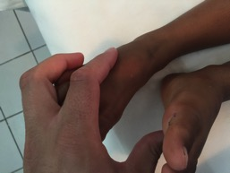
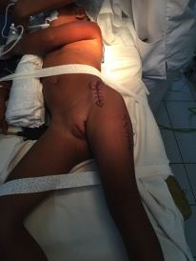
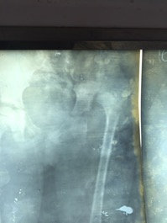
Mise en place d’un greffon tri-cortical prélevé sur la crête après mobilisation du bassin selon la manœuvre de Salter
Fixation par de broches de 20 dans la colonne postérieure
Vérification de la position extra articulaire des broches
Capsuloraphie en paletot
Réduction concentrique et stable
Fermeture de la crête iliaque et réinsertion du droit antérieur
Fermeture cutanée plan par plan fil résorbable à la peau et points séparés
Pansement stérile
Immobilisation par plâtre pelvi bi pédieux en position de correction
Consignes post opératoires
Immobilisation plâtrée pendant 2 mois
Ablation des 2 broches sous AG dans 2 mois
Suivi médical annuel

Slide 12
CRO Bad Arline , 18 ans
Opérateurs : Dr Ibnoulkhatib, Dr Weiss
Anesthésiste : Dr Ait Aissa, Muet Claire, Lafitte Amélie
Sédation par midazolam , Kétamine ; rachianesthésie par bupivacaine normobare 12.5 mg ; complément d’anesthésie générale lors de l’incision crête iliaque par kétamine sufentanil ; ventilation spontanée et manuelle au ballon sous oxygénothérapie 4L/min . Antibioprophylaxie par Céfazoline.
Indication opératoire :
Genu valgum sévère bilatéral de 40° , symétrique, ostéotomie bilatérale de varisation par metaphysaire externe
Intervention :
De manière bilatérale
Voie d’abord externe
Ouverture du plan aponévrotique
On récline le vaste externe vers l’avant
Hémostase des perforantes
Ostéotomie à la scie et à l’ostéotome
Ostéoclasie médiale
Prélèvement d’un greffon tri-cortical de la crête iliaque homolatérale
Fixation par une plaque avec 3 prises de part et d’autre
Bonne stabilité
Lavage hémostase
Cire de Horsley sur les crêtes iliaques
Fermeture plan par plan avec agrafes sur les fémurs
Pansements stériles
Consignes post-opératoires :
Pas d’appui 2 mois
Anticoagulants pendant 1 mois
Pansement 2 fois par semaine
Ablation des agrafes dans 15 jours

Slide 13
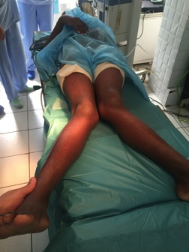
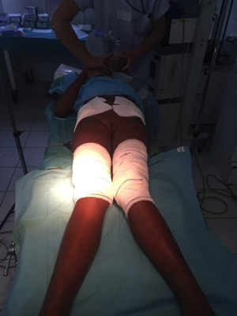
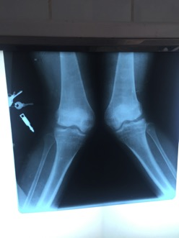

Slide 14
CRO enfant Diarinandrasana Miranta le 05 /07/16
Indication : Hexadactylies simples post axiales bilatérales mains
Opérateur : Dr WEISS
Anesthésie : Locale
Intervention :
De manière bilatérale
Anesthésie par 1,5 cc de xylocaine
Résection du doigts surnuméraire
Hémostase
Fermeture par un point fil résorbable
Pansement stérile
Consignes post-opératoires :
Ablation dans 48 heures

Slide 15
CRO enfant Rasoanantenaina Miarivolale 05 /07/16
Indication : Hexadactylies simples post axiales bilatérales mains
Opérateur : Dr Ibnoulkhatib
Anesthésie : Locale
Intervention :
De manière bilatérale
Anesthésie par 1,5 cc de xylocaine
Résection du doigts surnuméraire
Hémostase
Fermeture par un point fil résorbable
Pansement stérile
Consignes post-opératoires :
Ablation dans 48 heures

Slide 16
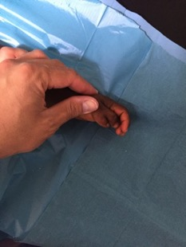
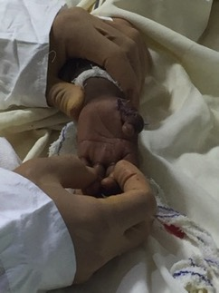
CRO Fanomezantsoa Anja 4 ans le 11 /10/2016
Indication : duplication pouce g Vassel 4
Opérateur : Dr Weiss , Dr Fabricius, Dr Ibnoulkhatib
Anesthésiste : Dr Ait Aissa Dalinda, Lafitte Amélie, Muet Claire
Sédation par midazolam ; kétamine. Anesthésie locorégionale du membre supérieur gauche sous neurostimulateur : blox axillaire à la Xylocaine 1% non adrénalinée ( 10 cc au total sur nerf médian, musculo cutané, radial et ulnaire)
Intervention :
Incision
Dissection de la composante radiale hypotrophique
Réinsertion du plan capsulo ligamentaire sur P1
Lavage hémostase
Fermeture fil résorbable points séparés
Pansements stérile
Consignes post opératoire
Pas de pansement à domicile
Retrait du pansement dans 15 jours

Slide 17
CRO Hananntenasoa Tsilamine 13 ans le 07 /05/2016
Opérateurs : Dr Ibnoulkhatib , Dr Weiss
Anesthésiste : Dr Ait Aissa, Lafitte Amélie, Claire Muet
Anesthésie générale avec induction intraveineuse par propofol sufentanil ; entretien par titration propofol ; sufentanil, tracrium ; kétamine. Intubation orotrachéale et ventilation manuelle au ballon sous 4L /min d’oxygène. Antibiothérapie curative après prélèvements peropératoire par Augmentin /Gentamycine.
Indication : ostéomyélite chronique fistulisée tibia droit avec fistules postéro -médiale et antérieure, curetage lavage et lambeau de couverture osseux
Intervention :
Incision médiale en parant la fistule
Dissection
Abord de la face médiale du tibia
Parage de l’ensemble des trajets fistuleux
Corticotomie
Prélèvements bactériologiques
Curetage et reperméabilisation du fût diaphysaire
Lavage eau oxygénée
Couverture par lambeau jumeau interne du tiers proximal du tibia au niveau des trajets fistuleux
Hémostase lavage
Fermeture plan par plan
Agrafes et fil résorbables
Pansement stérile
Consignes post opératoires :
Antibiothérapie par Augmentin 1g fois 4 par jour et gentamycine 240 mg pendant 5 jours
Antibiotérapie à adapter à l’antibiogramme pour une durée de 45 jours
Appui Autorisé

Slide 18
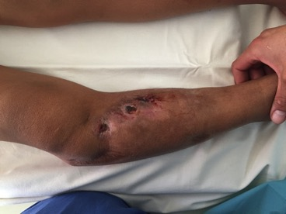
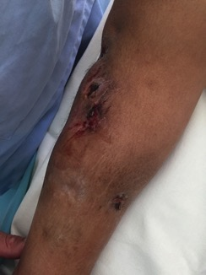
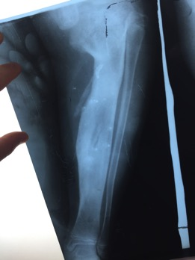

Slide 19
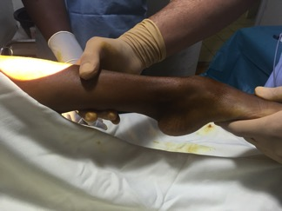
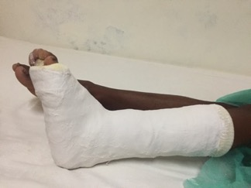
CRO Radrianastenaina Tsilavina 10 ans le 08 /10
Indication : Allongement percutané en Z tendon Achille gauche chez un enfant spastique marchant
Opérateur : Dr Ibnoulkhatib , Dr Weiss
Anesthésiste : Dr Ait Aissa, Muet Claire ; Lafitte Amélie
Sédation par kétamine ; rachianesthésie par bupivacaine normobare 7.5mg. Pas d’antibioprophylaxie.
Intervention :
Allongment en Z des fibres varisantes basses
Pansement stérile
Botte platrée en position de correction
Consignes post-opératoires :
Immobilisation 1 mois
Rééducation à la marche

Slide 20
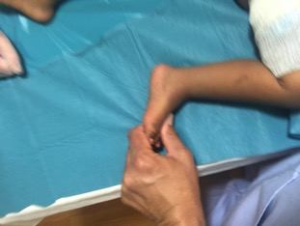
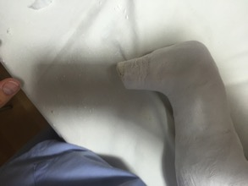
CRO Rafatanatsoa Nicolas 3 ans
Indication : PBVE peu sévère avec bonne abduction du BCP et équin
Allongement percutané tendon achille
Opérateurs : Dr Ibnoulkhatib, Dr Weiss
Anesthésiste : Dr Ait Aissa Dalinda, Lafitte Amélie, Muet Claire
Sédation par midazolam ; kétamine puis propofol ; Rachianesthésie bupivacaine normobare 7.5mg. Pas d’antibioprophylaxie.
Intervention :
Allongement en Z percutané
Retrait des fibres carisantes distales
Pansement stérile
Plâtre correcteur cruro-pédieux en équin et abduction
Consignes post-opératoires :
Immobilisation 6 semaines
Rééducation
Suivi médical annuel

Slide 21
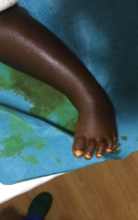
CRO Rahsoafanomezanjanahdy danielah 1 an le 12 /10/2016
Indication : PBVE gauche
Libération Postéro-latérale et médiale + transfert Jambier antérieur
Opérateurs : Dr Weiss , Dr Fabrucz
Anesthésie Dr Ait Aissa Dalinda ,Claire Muet , Amélie Laffite
Anesthésie caudale, aiguille 38 mm, 2 ponctions, pas de reflux de LCR ni de sang, pas de dose test de xylocaine, injection 10 ml de Naropeine 0,2%. Niveau T10. Antibioprophylaxie par Augmentin.
Instalation : décubitus dorsal, garrot cuisse homolatérale 250 mm Hg
Intervention :
Incision postéro-médiale de type Turco
Dissection
Repérage du paquet vasculo-nerveux tibial postérieur mis sur lacet
Allongement en Z du tendon calcanéun en désinserant les fibres varisantes du calcanéum
Repérage et ouverture de la capsule tibio-talienne postérieure
Section du nœud postéro-latéral en respectant les tendons fibulaires
Bonne correction de l’équin et du varus de l’arrière-pied
Libération du nœud médial et ouverture des capsules talo-naviculaires et calcanéo-cuboidiennes
Fixation par 1 broche de kirchner de 18 /10 de la colonne médiale
Allongement en Z du tibial postérieur et du jambier antérieur
Suture du tendon calcanéun
Hémostase, lavage
Fermeture cutanée plan par plan par points séparés au fil résorbable
Pansement stérile
Immobilisation plâtrée en position de correction

Slide 22
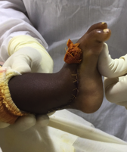
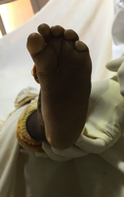
Consignes post-opératoires :
Ablation du plâtre dans 45 jours
Ablations des broches dans 45 jours (broches laissées à l’extérieur)
Fil résorbable
Suivi médical de l’enfant 1 fois par an pendant 5 ans
Attelles en rotation externe jusqu’à l ‘âge de 4 ans

Slide 23
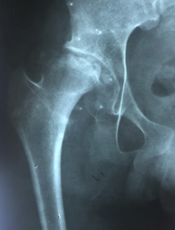
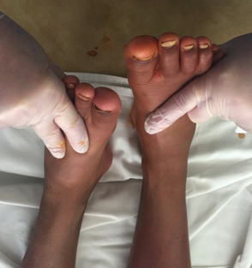
CRO Rakotomango patrick 14 ans 46 kg
Opérateur : DR Ibnoulkhatib , DR Fabricius
Anesthésiste : Dr Ait Aissa , sous rachianesthésie
Sédation par midazolam, kétamine. Rachianesthésie par bupivzczine isobare 10mg. Pas de retentissement hémodynamique de la rachianesthésie ; niveau T10. Pas d’antibioprophylaxie.
Indication : Séquelle d’OPH Gauche chez adolescent de 14 ans, évoluant depuis l’âge de 10 ans , stade séquellaire de type stuhlberg 5 avec ILMI de 4 cm au détriment du membre inférieur g
Epiphysiodèse fémorale distale à la curette
Intervention :
Incisions fémorale distale latérale
Dissection
Repérage de la physe à l’aiguille
Trépanation
Epiphysiodèse à la curette
Hémostase , lavage
Fermeture plan par plan points séparés au fil résorbable
Pansement stérile
On répète la même procédure du coté médial

Slide 24
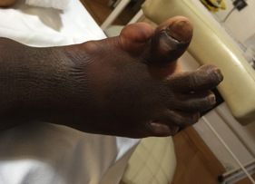
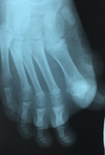
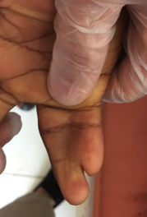
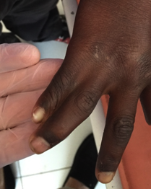
CRO Safidisoanamena Jean Michel 16 ans
Indication : Duplication premier rayon pied droit avec désaxation de la composante normale latérale en varus et élévatus et syndactylie simple D4 D5 main droite
Operateurs : DR Weiss , DR Ibnoulkhatib
Anesthésiste : DR Ait Aissa , Lafitte Amélie
Anesthésie générale avec induction intraveineuse par propofol, sufentanil ; entretien par propofol, sufentanil, kétamine. Anesthésie locorégionale par bloc sciatique droit et fémoral droit sous neurostimulateur , naropeine 0,475%. Ventilation au masque facial sous oxygène 4L/min. Pas d’antibioprophylaxie.

Slide 25
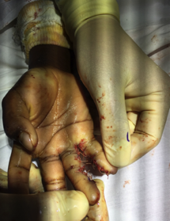
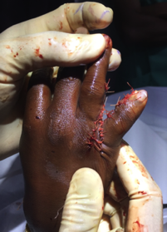
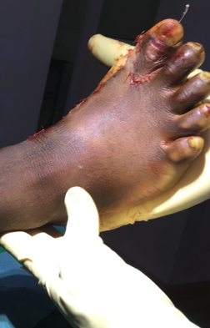
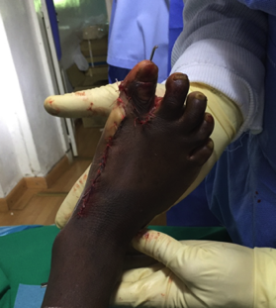
Intervention :
Premier temps pied droit, Farmer procédure
Incision dorsale dissection de la composante médiale atrophique
Résection de celle-ci
Pas de transfert de l’extenseur
Allongement de l’extenseur de l’hallux de la composante latérale en Z
Fixation de celui ci par une broche d’arthrorise en position de correction , extériorisée
Plastie de Farmer de l’hallux avec O2
Lavage hémostase
Fermeture
Pansement stérile
Deuxieme temps main droite
Libération de la syndactylie pr une plastie de Hentz en oméga
Libération des pédicules vasculo-nerveux
Reconstruction de la commissure
Lavage , hémostase
Plastie du tissu adipeux
Fermeture points séparés fil résorbable
Pansement stérile
Consignes post-opératoires :
Soins de pansement 2 fois par semaine jusqu’à cicatrisation
Appui autorisé
Retrait de la broche pied droit en consultation dans 45 jours

Slide 26
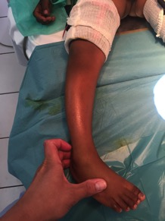
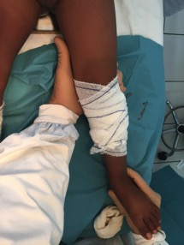
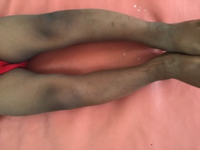
CRO Tijasoanirina Joniton 5 ans
Indication : maladie de Blount bilatérale , spike ostéotomie bilatérale
Opérateurs : Dr Ibnoulkhatib , Dr Weiss
Anesthésiste : Dr Ait Aissa, Lafitte Amélie, Muet Claire
Sédation par midazolam, kétamine. Rachianesthésie a la bupivacaine normobare 10mg. Antibioprophylaxie par céfazoline.
Intervention :
De manière bilatérale
Ostéotomie médio diaphysaire de la fibula par voie externe
Voie antéro externe
Ouverture large de l’aponévrose qui sera laissée ouverte
On rugine le tibial antérieur
Ostéotomie en spike sous périostée
Pointe distale
Bonne valgisation et rotation externe
Lavage hémostase
Fermeture plan par plan
Fil résorbable
Pansement
Plâtre cruro-pédieux en position de valgus hypercorrigé et rotation externe
Consignes post-opératoire :
Immobilisation 6 semaines
Pas de pansement
Suivi médical annuel

Slide 27
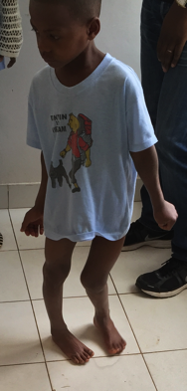
Firenantsoa Diary Valimbavaka Zo Nanterenaina
9 ans 20 kg
Anesthesie : AIT AISSA Dalinda, MUET Claire, LAFITTE Amélie
Anesthésie générale avec induction intraveineuse par propofol, sufentanyl, pose de masque laryngé, ventilation spontanée et manuelle au ballon sous O2 4l/min, entretien par titration propofol, anesthésie locorégionale par bloc fémoral bilatéral et bloc sciatique gauche à la naropeine sous neurostimulateur.
Antibioprophylaxie par céfazoline
Diagnostic : Genu varum droit, Genu valgum gauche (coup de vent latéral sur rachitisme)
Indication : épiphysiodèse temporaire par agrafe de blount
-fémur distal latéral droit
-fémur distal Médial gauche
-Tibia proximal médial gauche
Opérateur : Dr Weiss Aymeric, Dr Ibnoulkatib Aissa
Genou droit :
Voie d’abord latérale en regard de la physe fémorale distale
Repérage a l’aiguille
Mise en place de deux agrafes de blount
Lavage
Fermeture
Genou gauche :
Voie d’abord médiale en regard de la physe fémorale distale et tibiale proximale
Repérage a l’aiguille
Mise en place de deux agrafes de blount sur chaque physe
Lavage
Fermeture
Suivi :
Tous les 6 mois
AGRAFES A RETIRER QUAND LA DEFORMATION EST CORRIGEE++++++

Slide 28
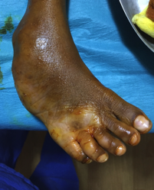
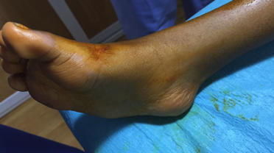
HERISOLO Vololoniaina 10 ans 18 KG
Opérateurs : Dr Ibnoulkhatib , Dr Weiss
Anesthésie Dr Ait Aissa Dalinda , Claire Muet , Amélie Laffite
Sédation par midazolam ; kétamine. Rachianesthésie par bupivacaine normobare 7.5mg . Antibioprophylaxie par Céfazoline .
Instalation : décubitus dorsal, garrot cuisse homolatérale 250 mm Hg
Intervention :
Incision postéro-médiale de type Turco
Dissection
Repérage du paquet vasculo-nerveux tibial postérieur mis sur lacet
Allongement en Z du tendon calcanéun en désinserant les fibres varisantes du calcanéum
Allongement du jambier postérieur
Repérage et ouverture de la capsule tibio-talienne postérieure
Section du nœud postéro-latéral en respectant les tendons fibulaires
Ouverture de la sous talienne postérieure
Bonne correction du varus de l’arrière-pied
Libération du nœud médial et ouverture des capsules talo-naviculaires et calcanéo-cuboidiennes
Mise en place d’une broche trans plantaire et dans la colonne médiale
Transfert du jambier antérieur sur le 3ème cunéiforme
Suture du tendon calcanéun et du jambier postérieur
Hémostase , lavage
Fermeture cutanée plan par plan par points séparés au fil résorbable
Pansement stérile
Immobilisation platrée en position de correction par attelle

Slide 29
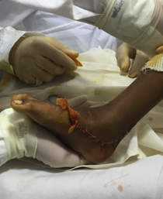
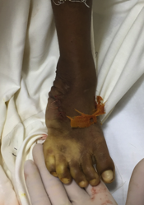
Consignes post-opératoires :
Ablation du plâtre dans 45 jours
Ablations des broches dans 45 jours
Fil résorbable
Suivi médical de l’enfant 1 fois par an pendant 5 ans

Slide 30
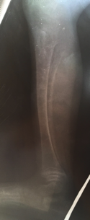
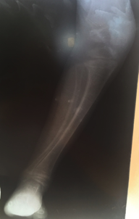
Maminimina Tafisoa Donnette Tavg
6 ans 11kg
Diagnostic : Genu valgum droit post traumatique 50°
Indication : Ostéotomie tibiale proximale en dôme (+ fibula)
Opérateur : Dr Weiss Aymeric, Dr Ibnoulkatib Aissa
Anesthésie : AIT AISSA Dalinda, MUET Claire, LAFITTE Amelie
Sédation par midazolam, rachianesthésie par Buvicaine 5mg normobare, ventilation spontanée sous Oxygène 4L /min .
Antibioprophylaxie par céfazoline
Broches et plâtre
Voie d’abord latérale fibula.
Ostéotomie de la fibula à la mèche.
Lavage
Fermeture
Voie d’abord antero-latérale proximal tibia
Hémostase
Ostéotomie à la mèche en dôme tibiale
Réduction de la déformation par manœuvre externe.
Fixation par broches 18/100 en croix.
Ostéosynthèse stable
Lavage
Fermeture
Plâtre cruropédieux.
Suivi :
Ablation du Plâtre dans 6 semaines
Ablation broches tibia dans 6 semaines

Slide 31
NOMENJANAHARY LORETTE 11 ans 24 KG
Indication : Allongement tendon d’Achille droit sur équin statique fixé
Opérateurs : Dr Weiss
Anesthésie Dr Ait Aissa Dalinda , Claire Muet , Amélie Laffite
Sédation par midazolam, kétamine ; rachianesthésie par bupivacaine normobare 7.5mg. Pas d’antibioprophylaxie
Instalation : décubitus dorsal garrot cuisse homolatérale 250 mm Hg
Intervention :
Abord postéro médial jambe droite en regard du tendon
Hémostase
Allongement en Z du tendon
Suture
Lavage
Flexion dorsal genou tendu 10° post opératoire
Fermeture cutanée
Botte platrée
Consignes post-opératoires :
Ablation du plâtre dans 21 jours
Fil résorbable
Suivi médical de l’enfant 1 fois par an pendant 5 ans

Slide 32
Rabemananjara Aaron 6 ans 21 KG
Indication : Récidive PBVE bilatéral invetéré
Libération Postéro-latérale et médiale + transfert Jambier antérieur+Talectomie
Opérateurs : Dr Ibnoulkhatib , Dr Weiss
Anesthésie Dr Ait Aissa Dalinda ,Claire Muet , Amélie Laffite
Anesthésie générale avec induction intraveineuse par propofol sufentanil ; intubation orotrachéale , ventilation manuelle au ballon à 4L/min, entretien de l’anesthésie par propofol en titration, sufentanyl kétamine et curarisation par Tracrium. Antibioprophylaxie par Céfazoline ; anesthésie locorégionale par bloc sciatique bilatéral sous neurostimulateur, naropeine périnerveux et dexamethasone intraveineuse.
Instalation : décubitus dorsal , garrot cuisse homolatérale 250 mm Hg
Intervention :
Pied droit=Pied gauche
Incision postéro-médiale de type Turco
Dissection
Repérage du paquet vasculo-nerveux tibial postérieur mis sur lacet
Allongement en Z du tendon calcanéun en désinserant les fibres varisantes du calcanéum
Repérage et ouverture de la capsule tibio-talienne postérieure
Section du nœud postéro-latéral en respectant les tendons fibulaires
Ouverture de la sous talienne postérieure
Bonne correction du varus de l’arrière-pied, persistance de l’équin.
Libération du nœud médial et ouverture des capsules talo-naviculaires et calcanéo-cuboidiennes
Luxation talo naviculaire irréductible avec dysplasie majeure du talus
Décision de talectomie complémentaire.

Slide 33
Voie d’abord antéro latéral en regard du col du talus.
Protection des extenseurs.
Talectomie totale par morcellement
Transfert du jambier antérieur sur le 3 iemme cunéiforme
Suture du tendon calcanéun
Hémostase , lavage
Fermeture cutanée plan par plan par points séparés au fil résorbable
Pansement stérile
Immobilisation platrée en position de correction par attelle
Consignes post-opératoires :
Ablation du plâtre dans 45 jours
Ablations des broches dans 60 jours
Fil résorbable
Suivi médical de l’enfant 1 fois par an pendant 5 ans

Slide 34
Raivoharisoa Nirina
16 ans 41 KG
Indication : Cure d’hallux bifidus bilatéral
Opérateurs : Dr Weiss, Dr Ibnoulkhatib ,
Anesthésie Dr Ait Aissa Dalinda ,Claire Muet , Amélie Laffite
Sédation par midazolam ; rachianesthésie par bupivacaine isobare, 10mg ; pas d’antibioprophylaxie.
Instalation : décubitus dorsal garrot cuisse homolatérale 250 mm Hg
Intervention :
Pied droit=Pied gauche
Abord latéral en regard de la phalange
Passage au ras de l’os
Ablation de P1 et P2 en partie jusqu’à la base de la phalange qui est conservée.
Recoupe du tendon fléchisseur et extenseur.
Plastie cutanée de couverture selon Antsi.
Lavage
Hémostase
Fermeture

Slide 35
Consignes post-opératoires :
Appui j1, pansements, fils résorbables

Slide 36
RAKANIMIMIMA ROJOTINA 15 ans 38 kg
Indication : Arthrodèse tibio-talienne cheville gauche sur pied neurologique
Vissage tibio-talien X2 et fibulo talienX1
Agrafe de blount tibio-talien
Opérateurs : Dr Weiss, Dr Ibnoulkhatib
Anesthésie Dr Ait Aissa Dalinda ,Claire Muet , Amélie Laffite
Sédation par midazolam, kétamine ; rachianesthésie par bupivacaine normobare 12.5 mg. Antibioprophylaxie par Céfazoline.
Instalation : décubitus dorsal , garrot cuisse homolatérale 250 mm Hg, coussin sous la fesse gauche
Intervention :
Incision antérieure de cheville
Dissection, hémostase
Ouverture du ligament frundiforme
Repérage du paquet vasculo-nerveux tibial antérieur
Passage entre l’extenseur commun des orteils et de l’Hallux
Ouverture de la capsule
Avivement du dôme talien, du tibia et de la fibula
Maintient de la réduction à 90°
Mise en place de 2 vis divergente descendante tibio astragalienne.
Mise en place d’un agrafe de blount tibio talienne
Mise en place d’une vis fibulo-talienne
Synthèse stable
Lavage
Fermeture du ligament frundiforme
Fermeture cutanée plan par plan par points séparés au fil résorbable
Pansement stérile
Immobilisation platrée à 90° par botte
Consignes post-opératoires :
Pas d’appui 45 jours
Ablation du plâtre dans 45 jours
Reprise de l’appui progressif sur 1 Mois
Fil résorbable
Suivi médical de l’enfant 1 fois par an

Slide 37
Rakotondranaivo mirarifitiaiana edena
4 ans 14 KG
Indication : Cure d’hallux varus droit
Opérateurs : Dr Weiss, Dr Ibnoulkhatib ,
Anesthésie Dr Ait Aissa Dalinda , Claire Muet , Amélie Laffite
Sédation par midazolam ; kétamine, propofol en ventilation spontanée sous oxygénothérapie à 3L/min ; rachianesthésie bupivacaine normobare 7.5 mg
Instalation : décubitus dorsal garrot cuisse homolatérale 250 mm Hg
Intervention :
Pied droit
Voie d’abord dorsale dans la première commissure
Repérage de la deuxième phalange latérale
Recoupe de l’extenseur présent sur la deuxième phalange.
Ablation du fragment
Suture du plan collatéral latéral
Lavage
Hémostase
Plastie de la première commissure avec syndactilie 1-2
Fermeture
Consignes post-opératoires :
Appui j1, pansements, fils résorbables

Slide 38
RANDRIAMANTENAINA Prosper 4 ans 16 KG
Indication : Exérèse Héxadactylie bilatéral 5éme orteil
Opérateurs : Dr Weiss
Anesthésie Dr Ait Aissa Dalinda , Claire Muet , Amélie Laffite
Sédation par midazolam ; kétamine ; rachianesthésie bupivacaine normobare 7.5 mg . Pas d’antibioprophylaxie
Instalation : décubitus dorsal garrot cuisse homolatérale 250 mm Hg
Intervention :
Incision cutanée en raquette autour du 6 éme orteil
Ablation de l’orteil et des deux phalanges
Hémostase
Suture du plan capsulo ligamentaire latéral au 5ème orteil
Lavage
Fermeture plan par plan
Consignes post-opératoires :
Appui J1
Pansement

Slide 39
Randrianandraina Migra masatsian
10 ans 23 KG
Indication : Aponévrotomie gastroctémien jambe droite sur diplégie spastique (IMC)
Flexion dorsale 0° genou tendu, 20° genou fléchi
Equin dynamique+++ sur la spasticité
Passage du pas difficile à droite
Opérateurs : Dr Ibnoulkhatib , Dr Weiss
Anesthésie Dr Ait Aissa Dalinda ,Claire Muet , Amélie Laffite
Sédation par midazolam, kétamine. Rachianesthésie bupivacaine 7.5mg normobare. Pas d’antibioprophylaxie
Instalation : décubitus dorsal garrot cuisse homolatérale 250 mm Hg
Intervention :
Abord postéro médial jambe droite en regard du galbe des gastrocnémiens
Hémostase
Repérage de l’aponévrose des gastrocnémiens et du nerf sural.
Protection du sural par un écarteur
Section complète de l’aponévrose
Lavage
Flexion dorsal genou tendu 20° post opératoire
Fermeture plan par plan
Platre cruropédieux genou tendu, pied à 10° de flexion dorsal.
Consignes post-opératoires :
Ablation du plâtre dans 21 jours
Fil résorbable
Suivi médical de l’enfant 1 fois par an pendant 5 ans

Slide 40
RARINIRAHASIAINA 15 ans 41 KG
Indication : Arthrodèse sous-talienne arrière pied bilatéral sur synostose invalidante étendue
Opérateurs : Dr Weiss, Dr Ibnoulkhatib
Anesthésie Dr Ait Aissa Dalinda , Claire Muet , Amélie Laffite
Sédation par midazolam, kétamine ; rachianesthésie par bupivacaine normobare 12.5 mg. Antibioprophylaxie par céfazoline
Instalation : décubitus dorsal, garrot cuisse homolatérale 250 mm Hg, coussin sous la fesse
Intervention :
Pied droit +pied gauche
Incision antéro-latérale en regard de l’articulation
Dissection, hémostase
Passage sous le muscle pédieux
Repérage du sinus du tarse.
Protection des tendons fibulaires
Repérage de la sous talienne antérieure et postérieure
Avivement des surfaces articulaires à l’ostéotome
Lavage
Mise en place de deux agrafes de blount talo-calcanéenne
Mise en place d’une vis calcanéo-talienne au niveau du pied gauche pour rigidifier le montage.
Synthèse stable
Lavage
Fermeture du muscle pédieux
Fermeture cutanée plan par plan par points séparés au fil résorbable
Pansement stérile
Immobilisation platrée à 90° par botte
Consignes post-opératoires :
Pas d’appui 45 jours
Ablation du plâtre dans 45 jours
Reprise de l’appui progressif sur 1 Mois
Fil résorbable
Suivi médical de l’enfant 1 fois par an

Slide 41
Razafindrambo Francois 5 ans 18 KG
Indication : PBVE bilatéral invetéré
Libération Postéro-latérale et médiale + transfert Jambier antérieur
Opérateurs : Dr Ibnoulkhatib , Dr Weiss
Anesthésie Dr Ait Aissa Dalinda ,Claire Muet , Amélie Laffite
Anesthésie générale avec induction intraveineuse par propofol , sufentanyl et tracrium ; ventilation manuelle au ballon a 4L/min d’oxygène ; entretien de l’anesthésie par propofol en titration et sufentanil, kétamine. Infiltration par les chirurgiens en fin d’intervention par naropeine. Détresse respiratoire à l’extubation sur encombrement bronchique et bronchospasme ; aerosols de salbutamol, aspiration trachéale des secretions et corticoides intraveineux.
Antibioprophylaxie par céfazoline.
Instalation : décubitus dorsal , garrot cuisse homolatérale 250 mm Hg
Intervention :
Pied droit=Pied gauche
Incision postéro-médiale de type Turco
Dissection
Repérage du paquet vasculo-nerveux tibial postérieur mis sur lacet
Allongement en Z du tendon calcanéun en désinserant les fibres varisantes du calcanéum
Repérage et ouverture de la capsule tibio-talienne postérieure
Section du nœud postéro-latéral en respectant les tendons fibulaires
Ouverture de la sous talienne postérieure
Bonne correction du varus de l’arrière-pied et de l’equin.
Libération du nœud médial et ouverture des capsules talo-naviculaires et calcanéo-cuboidiennes
Voie d’abord antéro latéral en regard du col du talus.
Transfert du jambier antérieur sur le 3iemme cunéiforme
Suture du tendon calcanéun
Hémostase , lavage
Fermeture cutanée plan par plan par points séparés au fil résorbable
Pansement stérile
Immobilisation platrée en position de correction par botte platrée

Slide 42
Consignes post-opératoires :
Ablation du plâtre dans 45 jours
Ablations des broches dans 60 jours
Fil résorbable
Suivi médical de l’enfant 1 fois par an pendant 5 ans

Slide 43
Razanamalala annie clara
18 Ans 48 KG
Indication : Osteotomie femorale distale d’ouverture genou droit sur genou valgum de 30° unilatéral
Opérateurs : Dr Ibnoulkhatib , Dr Weiss
Anesthésie Dr Ait Aissa Dalinda ,Claire Muet , Amélie Laffite
Sédation par midazolam, rachianesthésie par bupivacaine isobare 12.5 mg ; antibioprophylaxie par Céfazoline
Instalation : décubitus dorsal garrot cuisse homolatérale 250 mm Hg
Intervention :
Abord Latéral fémur distal
Hémostase
Passage en sous vastus
Ostéotomie fémorale a la scie osciante d’ouverture
Mise en place d’un greffon tricortical pris sur la crête droite
Ouverture stable, charnière conservée
Mise en place d’une plaque avec 3 vis distale et 3 vis proximale.
Ostéosynthèse stable
Lavage
Fermeture plan par plan

Slide 44
Consignes post-opératoires :
Pas d’appui 6 semaines
Ablation agrafe à 3 semaines
Reprise appui après 6 sem

